Slide 1
Повітряні фільтри

Slide 2
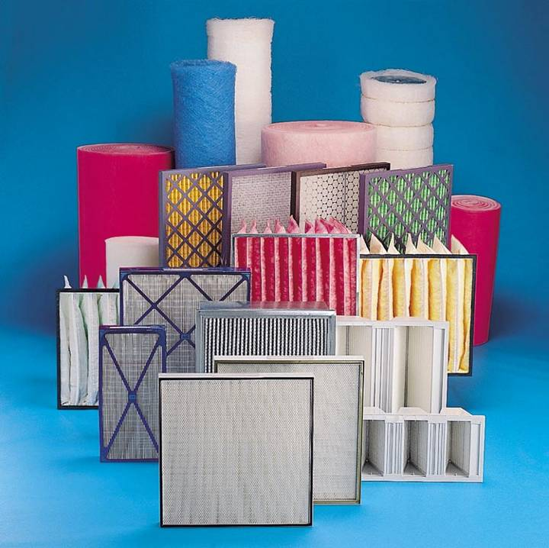
Що таке повітряні фільтри?
Повітряні фільтри мають пористу структуру, яка пропускає повітря, затримуючи при цьому частинки, що містяться в ньому.
Клас фільтра - це характеристика ефективності фільтра, виражена умовним позначенням (буква, цифра).

Slide 3
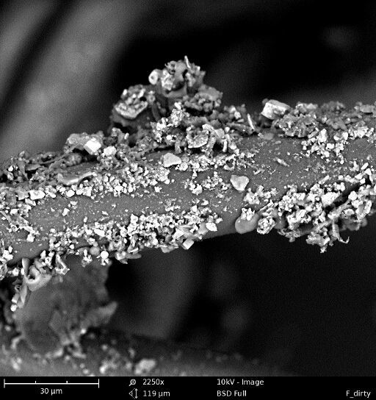
НЕРА фільтри

Slide 4
Принципи роботи НЕРА-фільтра

Slide 5
Сумарний ефект різних механізмів затримування частинок у фільтрі (Н13)
сума
99,95%
Ефективність утримання, %
броун. рух
інерція
гравітація
0,3
0,5
Розмір часточок, мкм
Notes:
Суммарная эффективность различных механизмов удержания частиц в НЕРА-фильтре очень велика и составляет 99,95% для частиц величиной 0,3 мкм, которые обладают наибольшей проникающей через НЕРА-фильтр способностью. Для частиц размером 1-5 мкм эта эффективность гораздо выше (парабола).

Slide 6
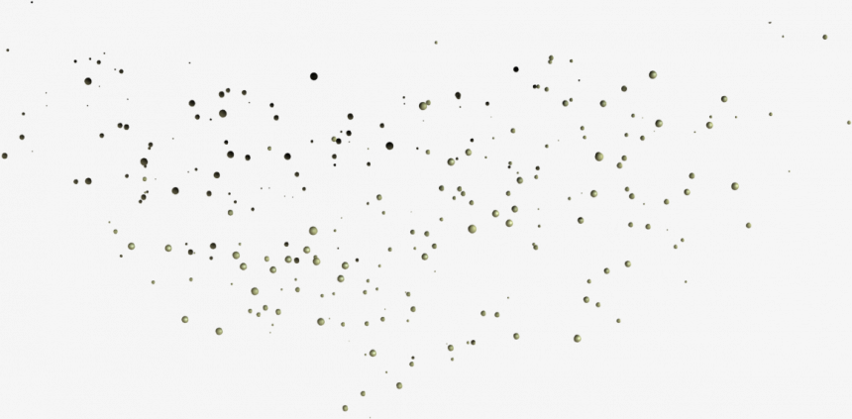
MPPS
MPPS - Most Penetrating Particle Size або частки з максимальною проникаючу здатність (через фільтр)
Їх інерція ще недостатньо велика, а броунівський рух вже працює слабо, так як коливання їх траєкторії щодо лінії струму вже не такі сильні. Тому такі частинки з більшою ймовірністю залишаються в потоці і огинають волокна разом з повітрям.

Slide 7
Класифікація фільтрів
Фільтри загального призначення |  |  | Фільтри, що забезпечують спеціальні вимоги до чистоти повітря
G1-G4 – фільтри грубої очистки повітря | М5-М6 – фільтри середньої очистки повітря | F7-F9 – фільтри тонкої очистки повітря | E10-E12 - ефективні фільтри | H13-H14 - фільтри високої ефективності | U15-U17 - фільтри надвисокої ефективності

Slide 8
Класифікація спеціальних фільтрів по EN 1822: 2009
Классификация эффективности ЕРА, высоко - (НЕРА) и сверх высокоэффективных (ULPA) воздушных фильтров
Группа фильтра | Класс фильтра | Интегральное значение |  | Локальное значение
 |  | эффективности, % | коэффициента проскока, % | эффективности, % | коэффициента проскока, %
Эффективные фильтры ЕРА Фильтры высокой эффективности НЕРА | Е10 | 85 | 15 | - | -
 | Е11 | 95 | 5 | - | -
 | Е12 | 99.5 | 0.5 | - | -
 | Н13 | 99,95 | 0.05 | 99,75 | 0.25
 | Н14 | 99,995 | 0.005 | 99,975 | 0,025
Фильтры сверхвысокой эффективности ULPA | U15 | 99,9995 | 0.0005 | 99,9975 | 0,0025
 | U16 | 99,99995 | 0.00005 | 99,99975 | 0,00025
 | U17 | 99,999995 | 0.000005 | 99,9999 | 0,0001

Slide 9
HEPA фільтри
Ефективність фільтра класу Н13 становить 99.95%. Що це означає?
100 000 частинок,
розміром 0.3мкм
50 частинок
Н13

Slide 10
Сфера застосування НЕРА фільтрів

Slide 11
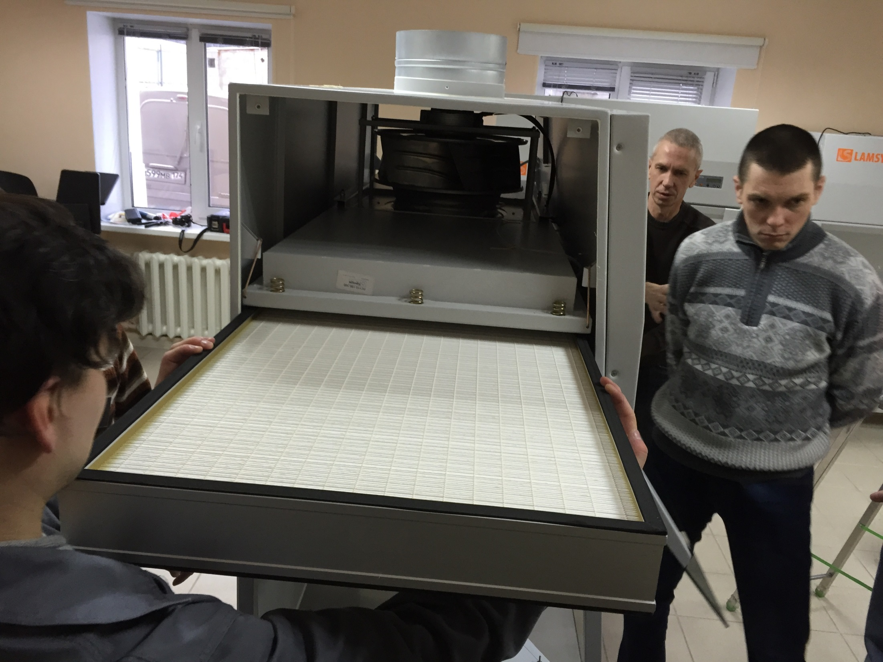

Slide 12
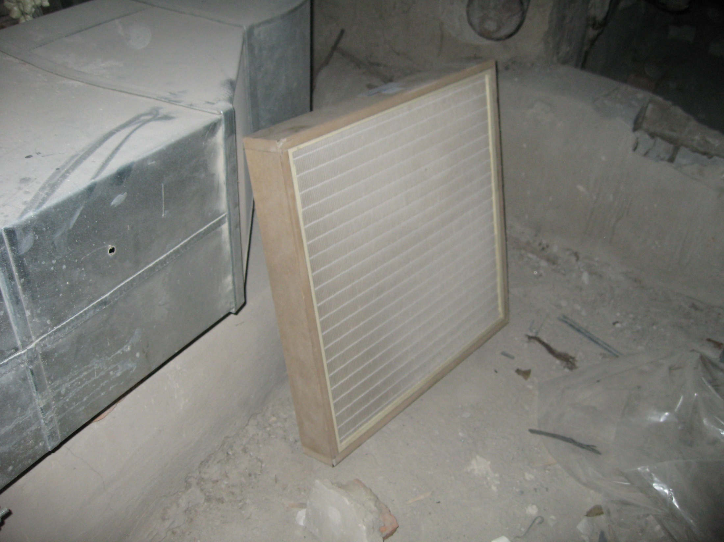
Notes:
Фото НЕРА-фильтра, извлечённого из системы вентиляции

Slide 13
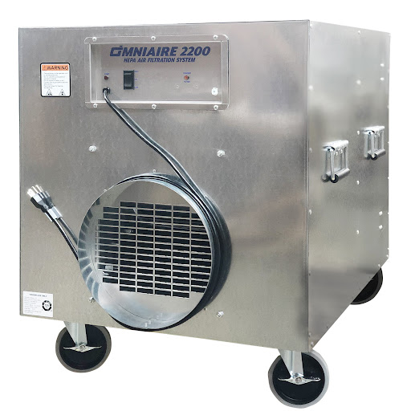

Slide 14
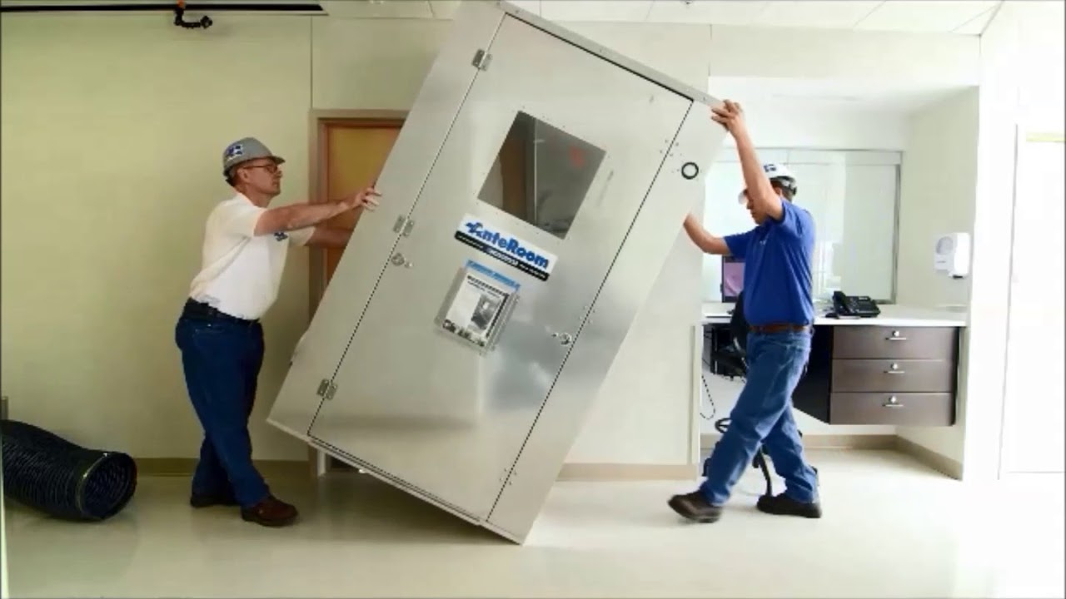

Slide 15
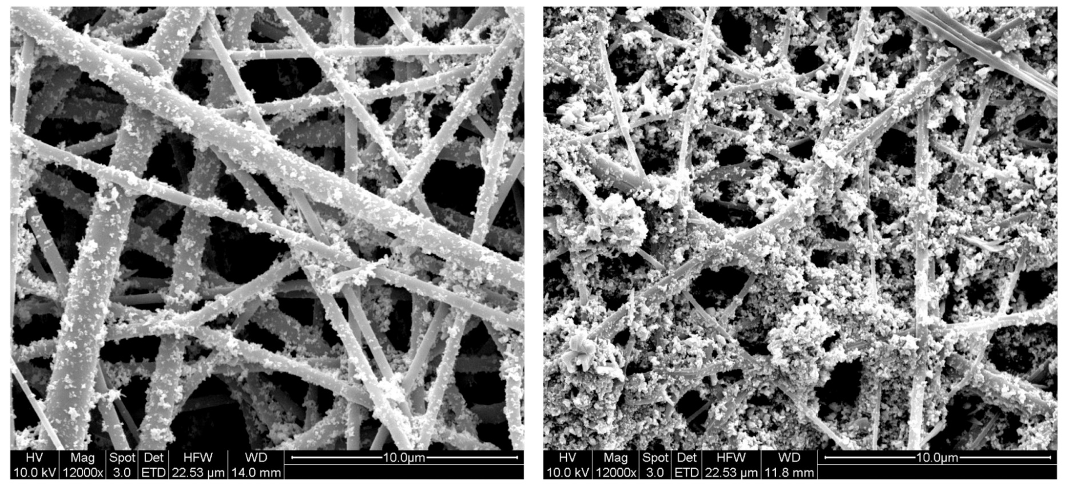
Технічне обслуговування фільтрів
По мірі засмічення фільтра частинками ефективність фільтрації збільшується.

Slide 16
ДЯКУЮ!

